Slide 1
Connected Cars - Data exploration
Preliminary Results

Slide 2
agenda
DATA EXPLORATION:
Dati:
Origine
Struttura
Metodologia
Valorizzazione
Findings:
t-SNE
Notebooks
Ipotesi - Cluster
Next steps

Slide 3
Dati - origine
vin​ | n
we6L4O8OnRPcI​ | 11081243​
weUt7DOGvLs.Q​ | 7722995​
webPYILDwRL2Y​ | 5998066​
welW..H7Jcvtk​ | 3934703​
we6Io1orD6ZqU​ | 3184234​
wethYLo/Izons​ | 2824718​
wePzkZRBJVZX6​ | 2539045​
weLLGXmdNHJSs​ | 2152385​
weETUYWqZWYtU​ | 1252681​
we8F9c2HmgHTg​ | 947809​
wecwaRx/nQ0/U​ | 935276​
weqLt2l3A46k.​ | 580105​
we/zqajMHWt5A​ | 518479​
wexk2.OvmSHLk​ | 242161​
weuFKQIPmnkoQ​ | 203003​
weHgOoUs/dXe.​ | 127886​
wefEV0Q8bCSls​ | 84714​
weLCefJHvIdPk​ | 62741​
wefrnTnIsTjSA​ | 41614​
wejsQBu4EfeRQ​ | 19308​
we.B4AJ6TFE5o​ | 4427​
weQj3/jzjObiE​ | 3882​
we6L4O8OnRPc​ | 1​
Divisi per mese, alcuni mesi divisi in più parti
Da gennaio a novembre 2021
44,461,476 osservazioni totali
98 variabili, tra cui vin e tempo
23 vetture

Slide 4
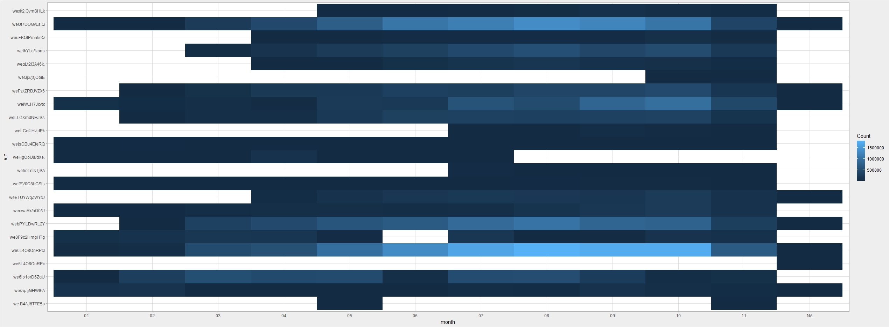
Dati - struttura
Divisione mensile poco rappresentativa del campione
Divisione per VIN
Notes:
Per sviluppare il nostro modello abbiamo usato soltanto i dati che partivano almeno da Aprile -> 17 vetture su 23

Slide 5
Dati - metodologia
Obiettivi:
Identificare dai dati derivanti dalla vettura delle tipologie di utenti
Sviluppare una soluzione algoritmica che consenta l’associazione della vettura a una tipologia
Attività preliminare basata su alcuni elementi di analisi potenzialmente distintivi, analizzati per vettura, per la flotta e nel tempo:
Velocità media di guida
Velocità massima raggiunta
Durata di guida
Frequenza dell’uso dell’auto
Sulla base di questi assegnazione a tipologia utenti.
Sarà poi possibile arricchire i modelli con ulteriori analisi basate su parti ulteriori del dataset.

Slide 6
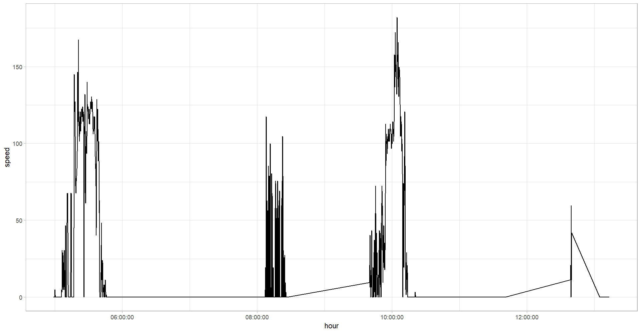
Dati – metodologia
Per trarre informazioni dai dati è stato sviluppato un algoritmo che divida i dati in serie: periodi in cui la macchina passa da una velocità uguale a zero a velocità superiori e torna a zero.
Non tutte le serie risultano però utili all’analisi: alcune vengono eliminate dall’algoritmo sulla base di parametri di velocità e distanza nel tempo dalle altre serie.

Slide 7
Dati – metodologia
L’algoritmo si basa su due parametri:
La velocità che deve raggiungere al suo interno la vettura perché la serie sia considerata valida
La distanza di tempo che deve intercorrere tra due serie perché siano considerate distinte

Slide 8
Dati - valorizzazione
Frequenza di trasmissione dei dati: la frequenza con cui ogni dato viene trasmessa è estremamente variabile, questo implica una maggiore difficoltà nel correlare tra loro le diverse variabili
Parti del dataset mancanti: nel corso dell’analisi per serie è emersa l’assenza di parti di dataset: occasionalmente ad esempio ci sono dei salti temporali notevoli senza che tra due periodi di attività ci sia uno spegnimento dell’auto
GPS: Alcune latitudini e longitudini risultano occasionalmente poco affidabili
Timestamp: per calcolare il fuso orario locale occorre fare riferimento a latitudine e longitudine, nei rari casi in cui non siano affidabili è difficile calcolare un cambio di fuso orario

Slide 9
Ipotesi – cluster
 | Velocità media | Velocità massima | Uso della vettura | Durata di guida
Cluster 1 | Alta | Alta | Frequente | Lunga
Cluster 2 | Alta | Alta | Raro | Breve
Cluster 3 | Bassa | Bassa | Raro | Breve
Cluster 4 | Media | Medio/alta | Raro/Frequente | Medio/lunga

Slide 10
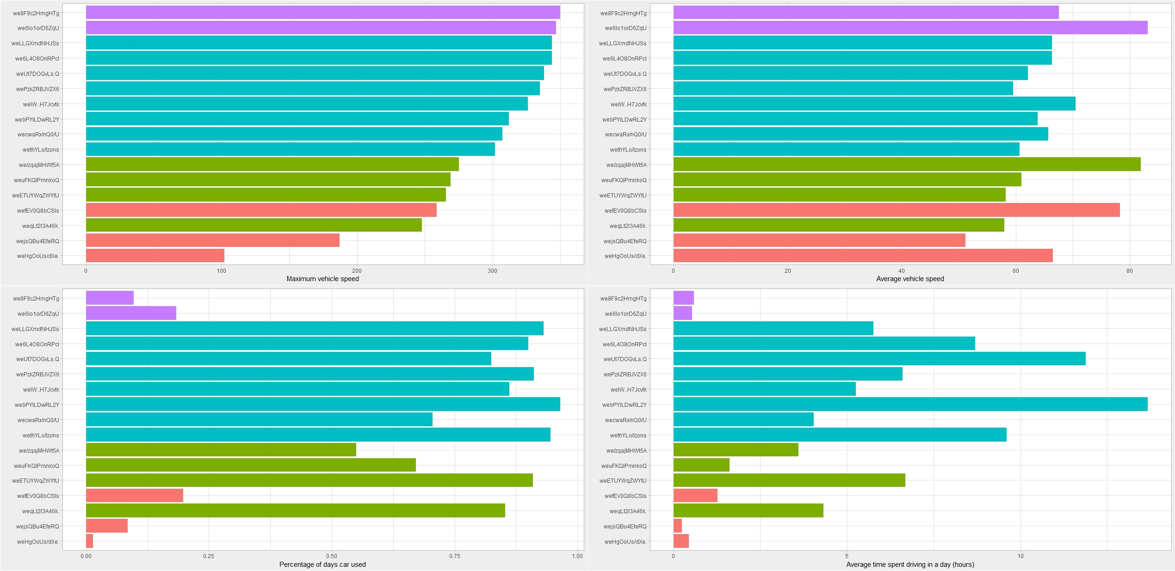
findings

Slide 11
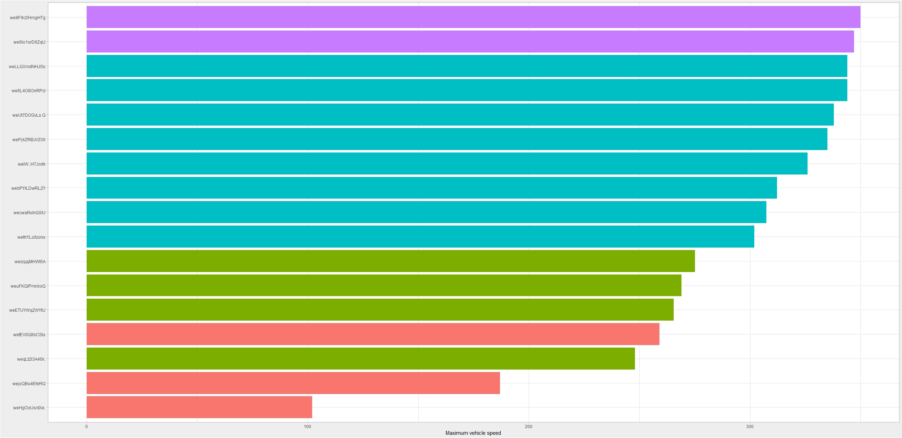
findings
Notes:
Velocità massima raggiunta dai veicolo

Slide 12
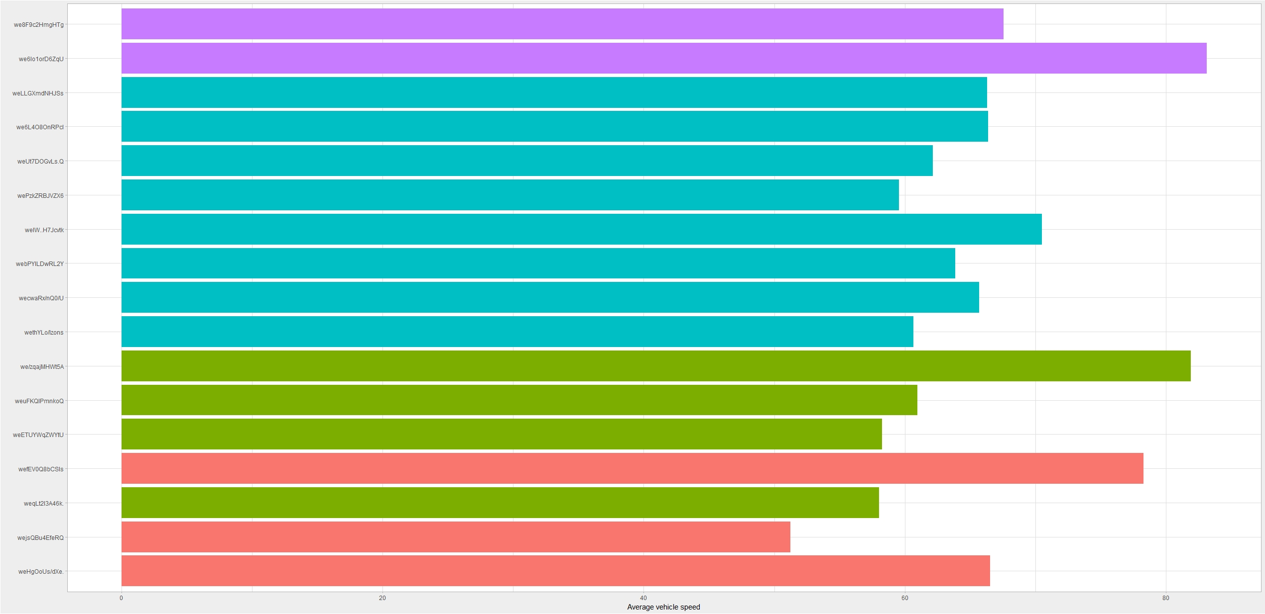
findings
Notes:
Velocità media del veicolo

Slide 13
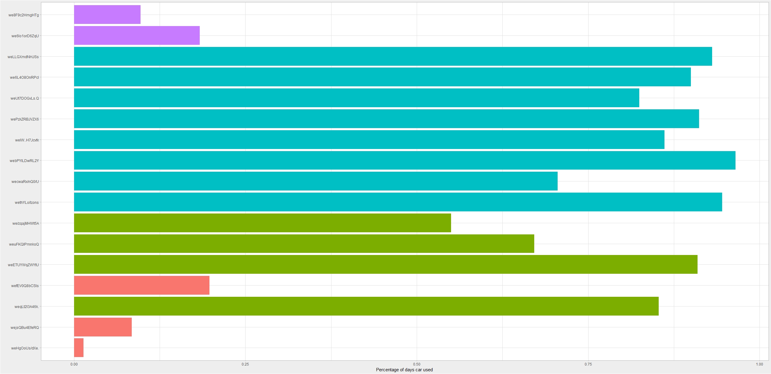
findings
Notes:
Sul totale dei giorni possibili, a partire dal primo uso dell’auto, in quanti la macchina è stata effettivamente usata?

Slide 14
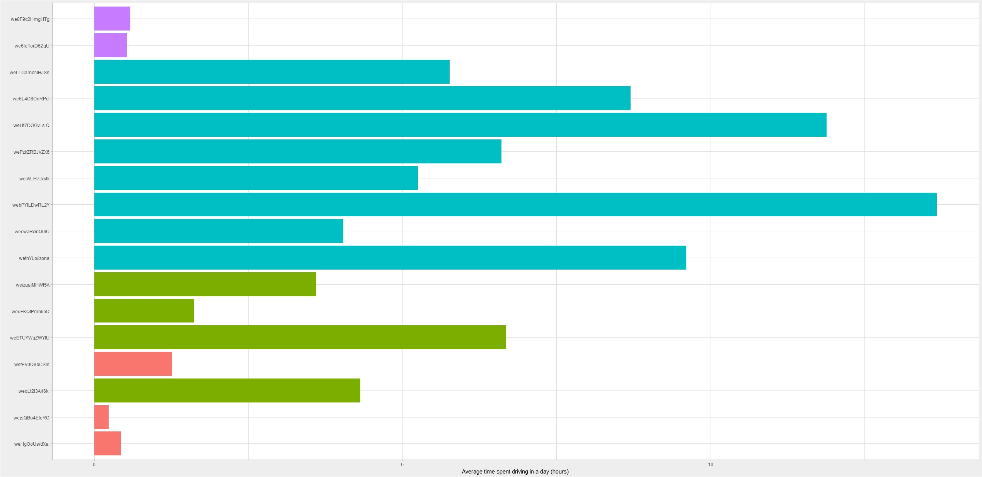
findings
Notes:
Nei giorni in cui la macchina è stata guidata, in media un utente ha passato questo numero di ore in auto al giorno. Calcolato a partire dalle serie.

Slide 15
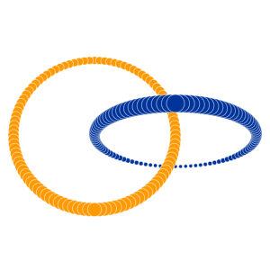



Findings – t-SNE
t-distributed Stochastic Neighbor Embedding
Cos’è? Un algoritmo di riduzione della dimensionalità (come Principal Component Analysis)
Riduzione della dimensionalità non lineare: questo algoritmo permette di separare dati che non possono essere separati da linee rette (altri algoritmi, come PCA, in situazioni simili non producono letture equilibrate)
È usato principalmente per comprendere dati ad alta dimensionalità e proiettarli in uno spazio a dimensionalità bassa (come 2D o 3D)
Non è deterministico ma iterativo, ogni volta che viene applicato produce risultati leggermente diversi
t-SNE
t-SNE

Slide 16
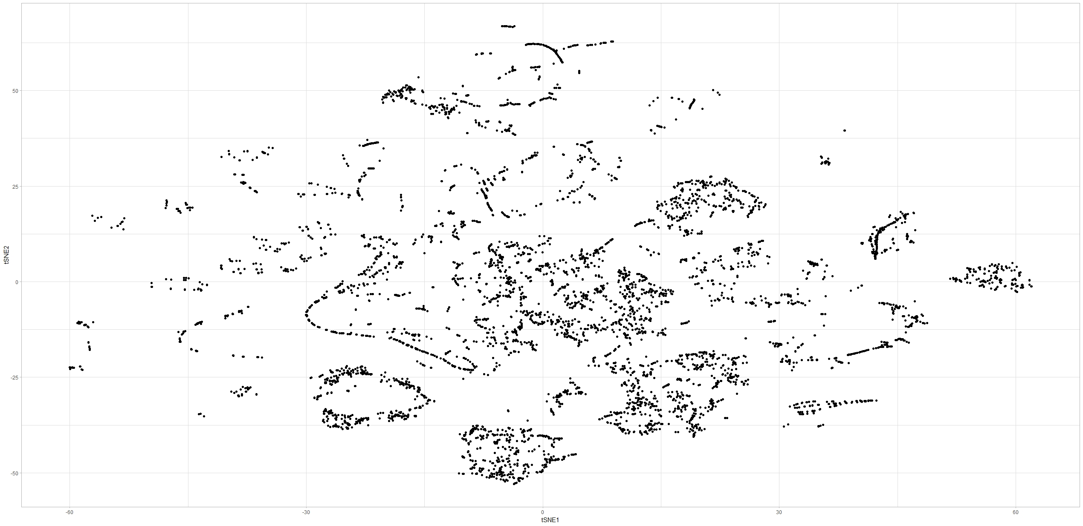
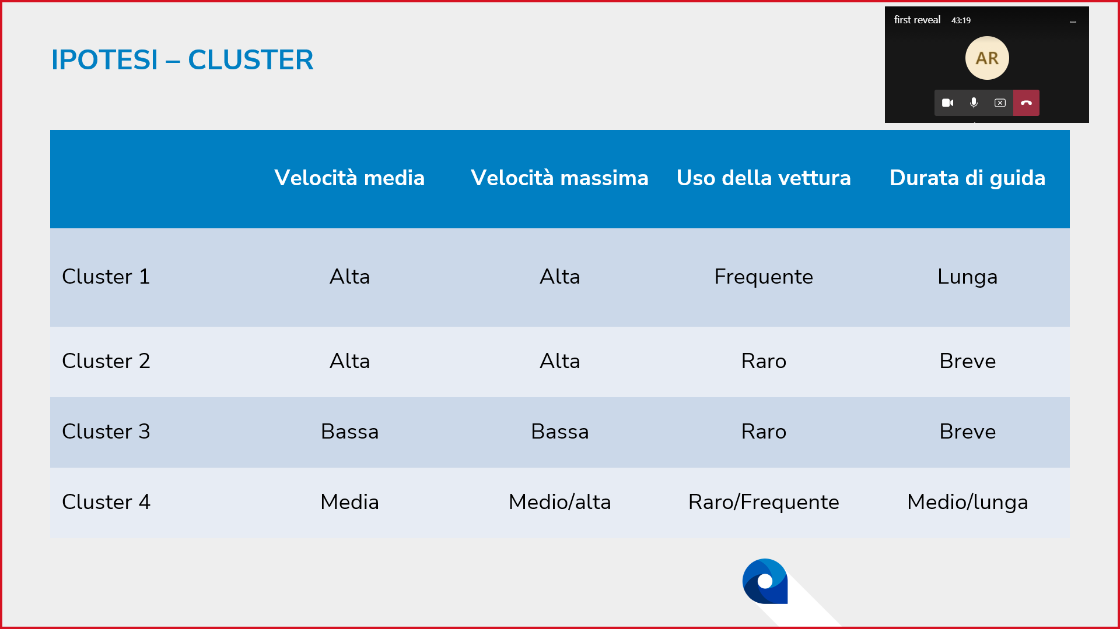
Findings – t-SNE - cluster 2
Notes:
we6lo1orD6zqU

Slide 17
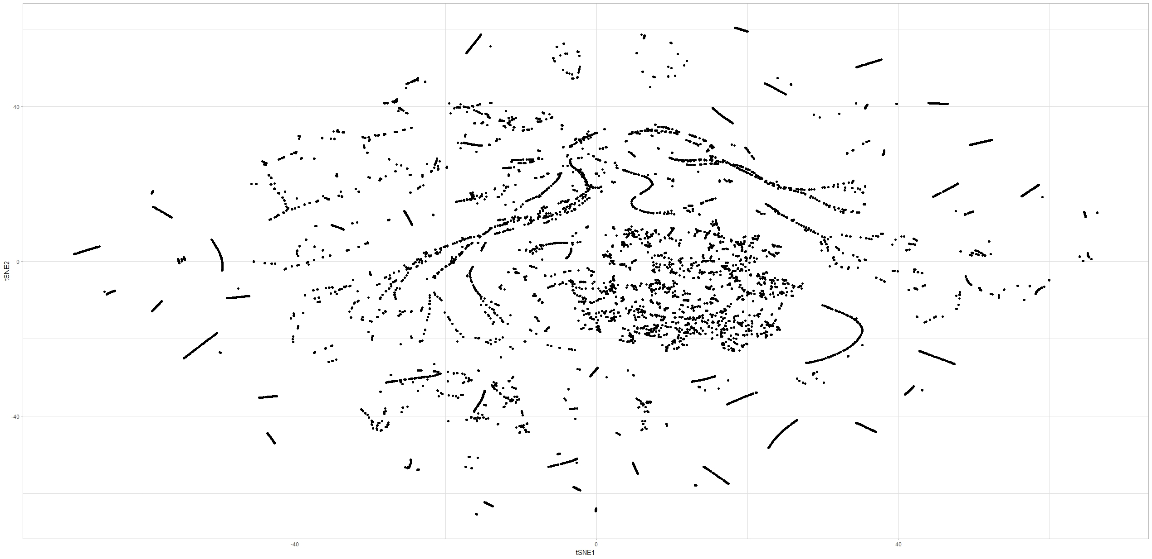
Findings – t-SNE - cluster 3
Notes:
wejsQBu4EfeRQ

Slide 18
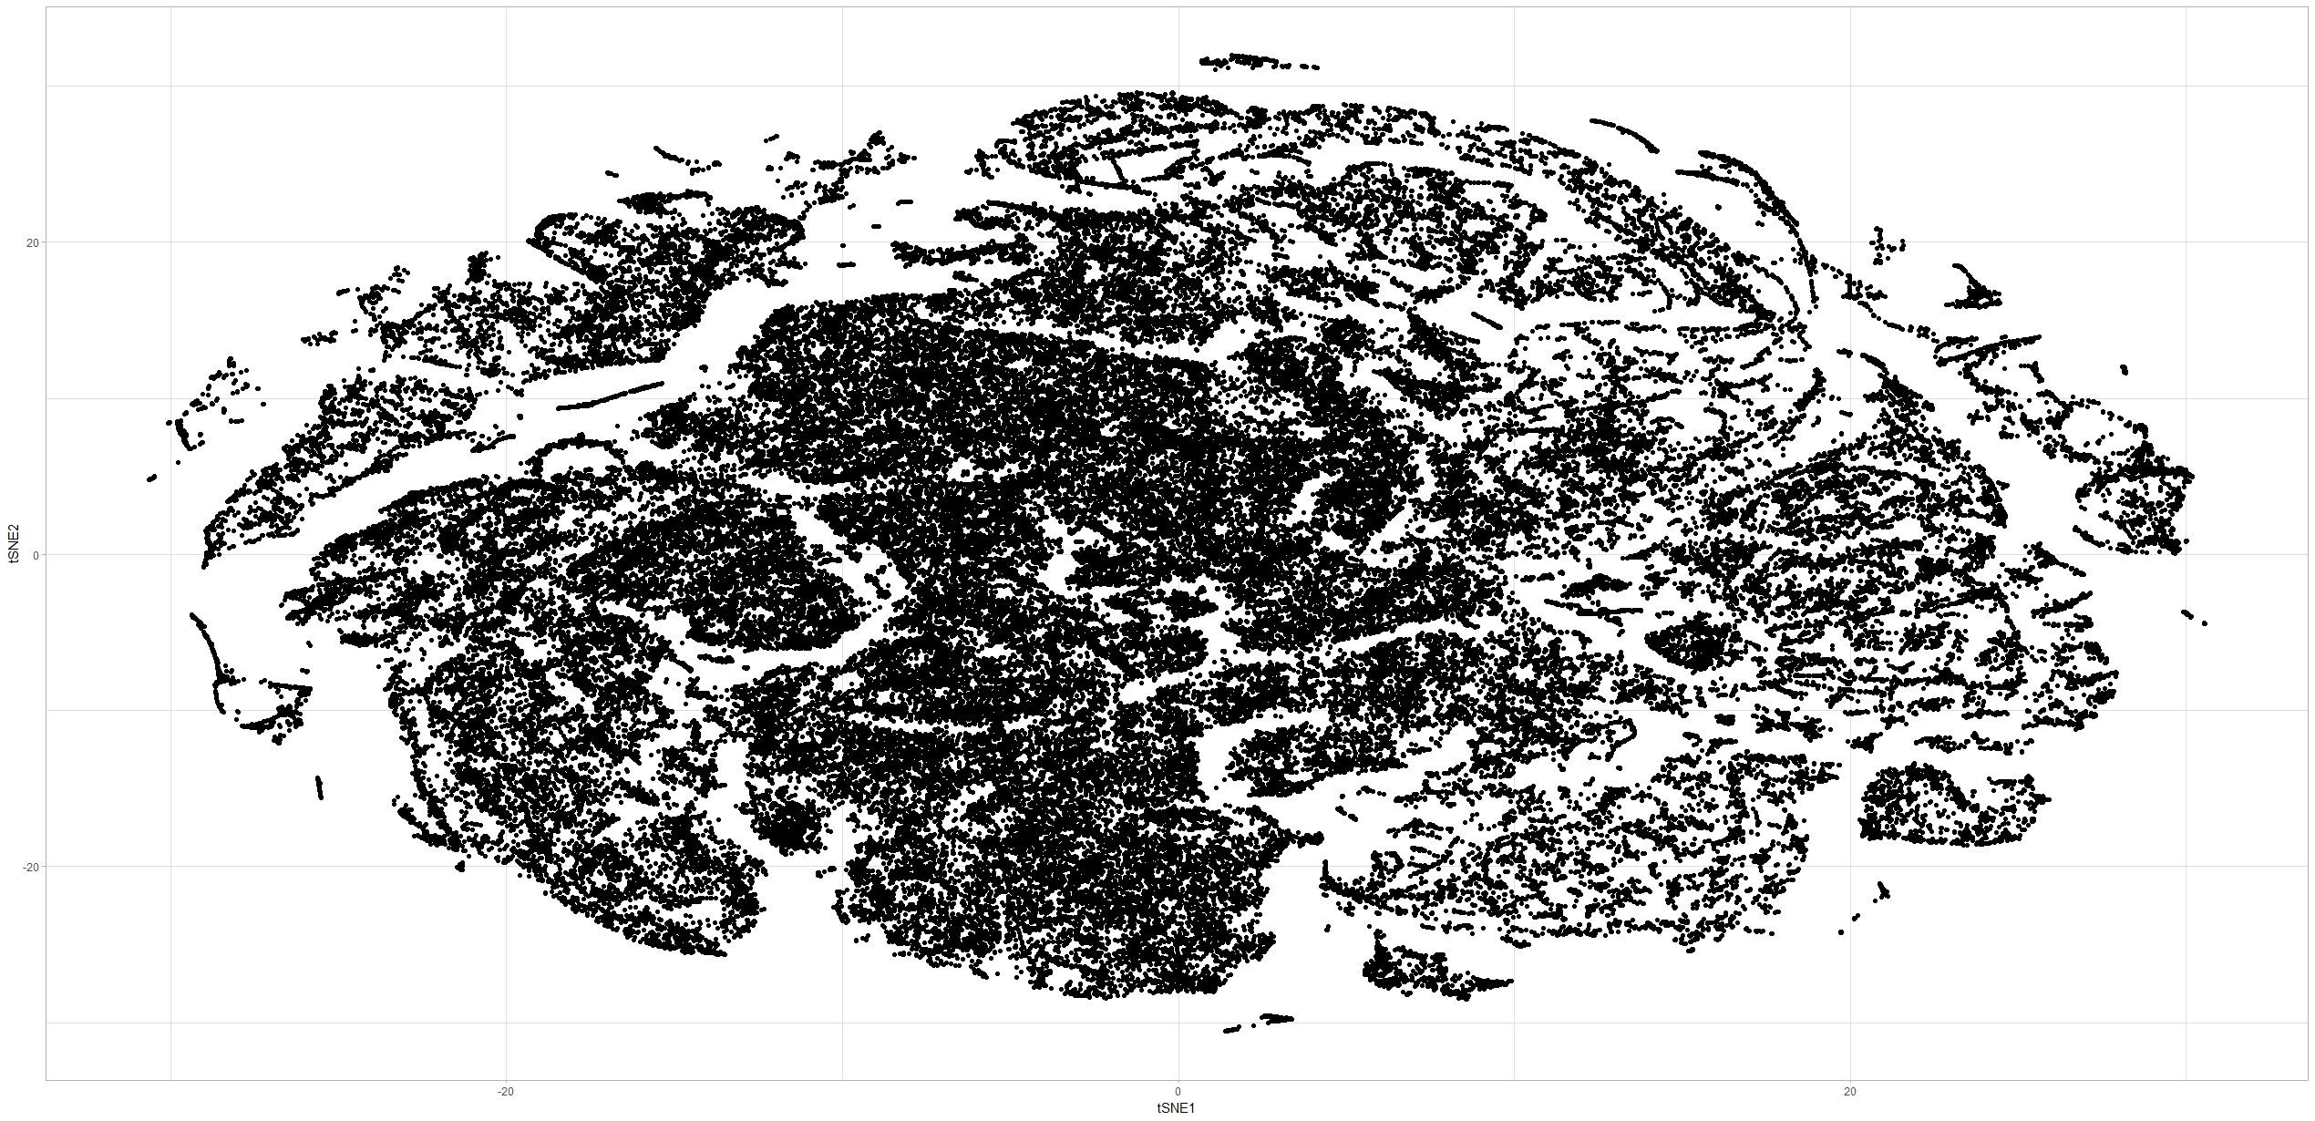
Findings – t-SNE - cluster 4
Notes:
weuFKQIPmnkoQ

Slide 19
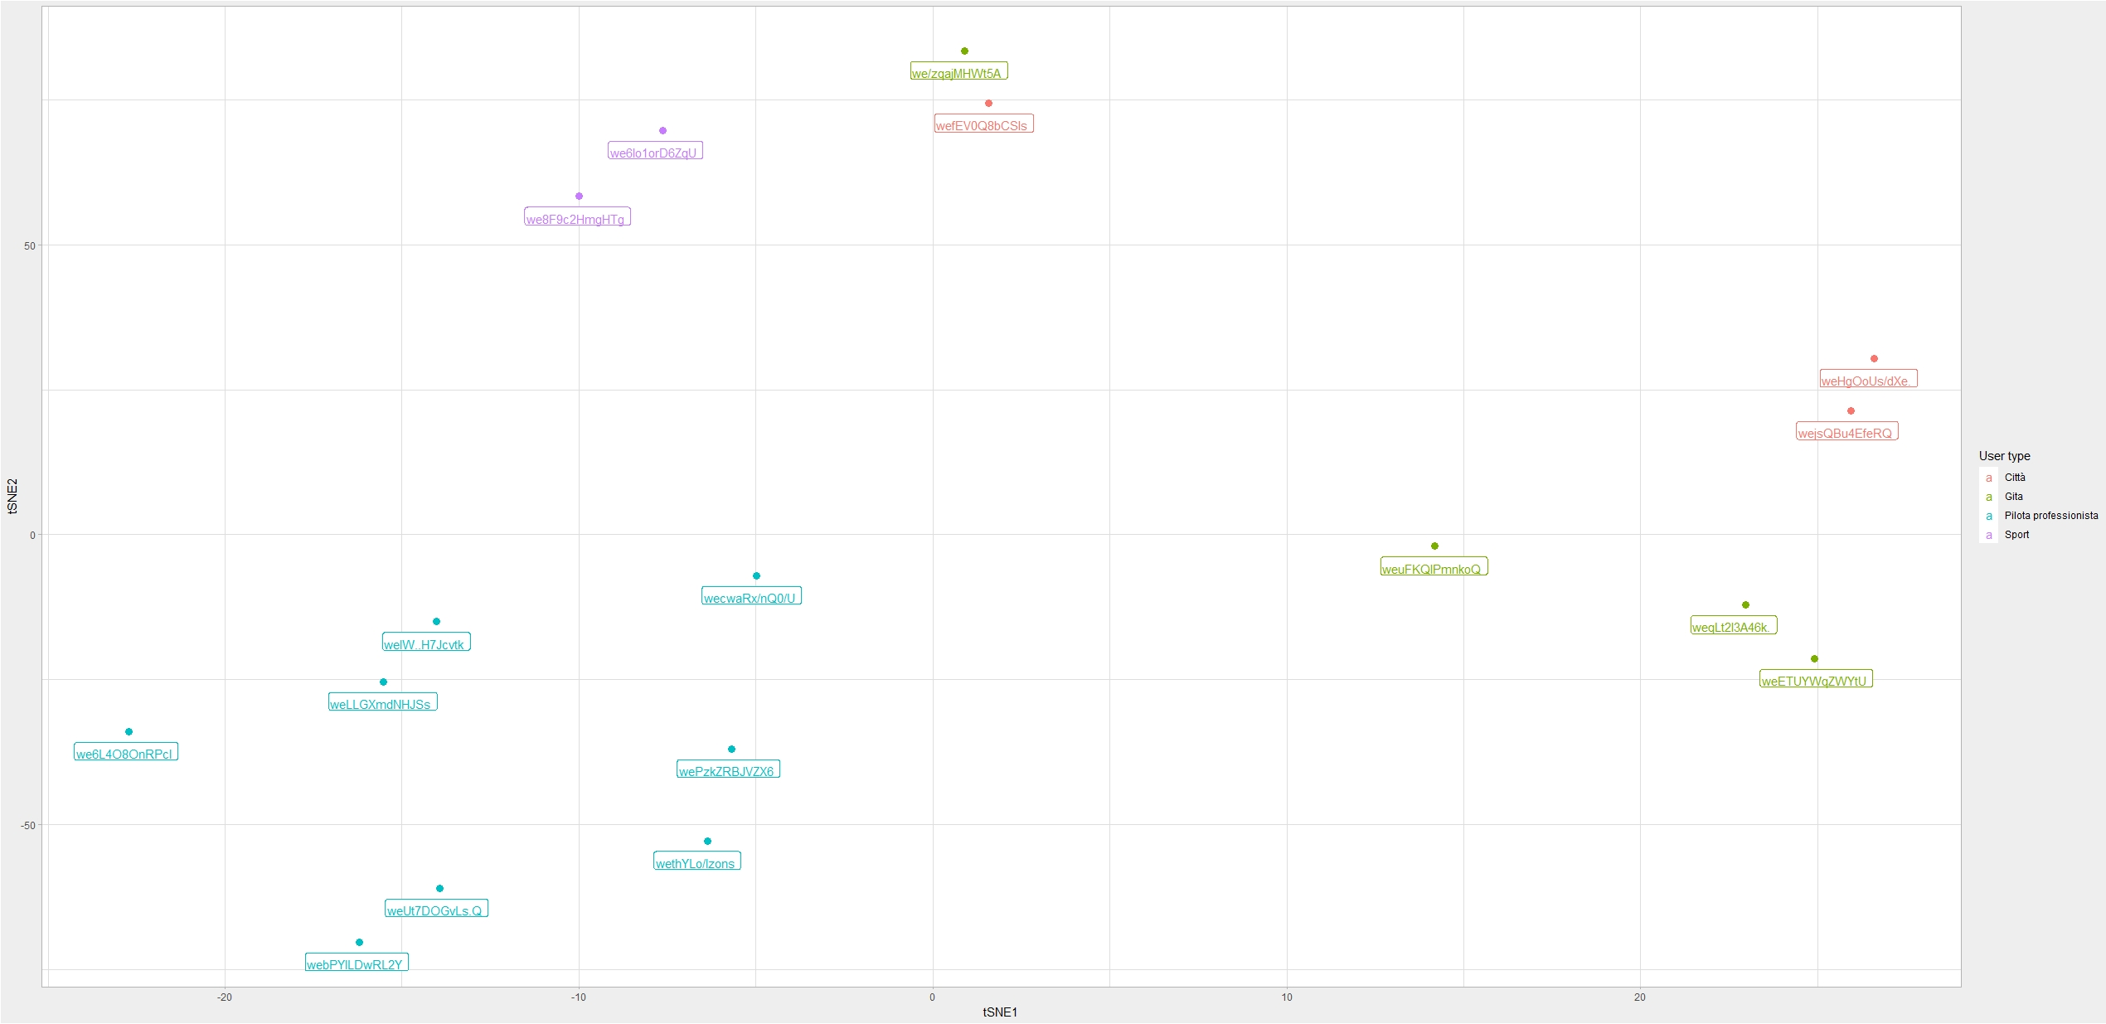
Findings – t-SNE
Notes:
Sulla base di 4 variabili:
Velocità massima raggiunta
Velocità media
Percentuale di giorni sul totale in cui la macchina è stata utilizzata
Durata media di guida giornaliera

Slide 20
Next steps
Arricchire e perfezionare la soluzione algoritmica di assegnazione di tipologie utenti sulla base di ulteriori parti del dataset
Testare il modello su più vetture

Slide 21
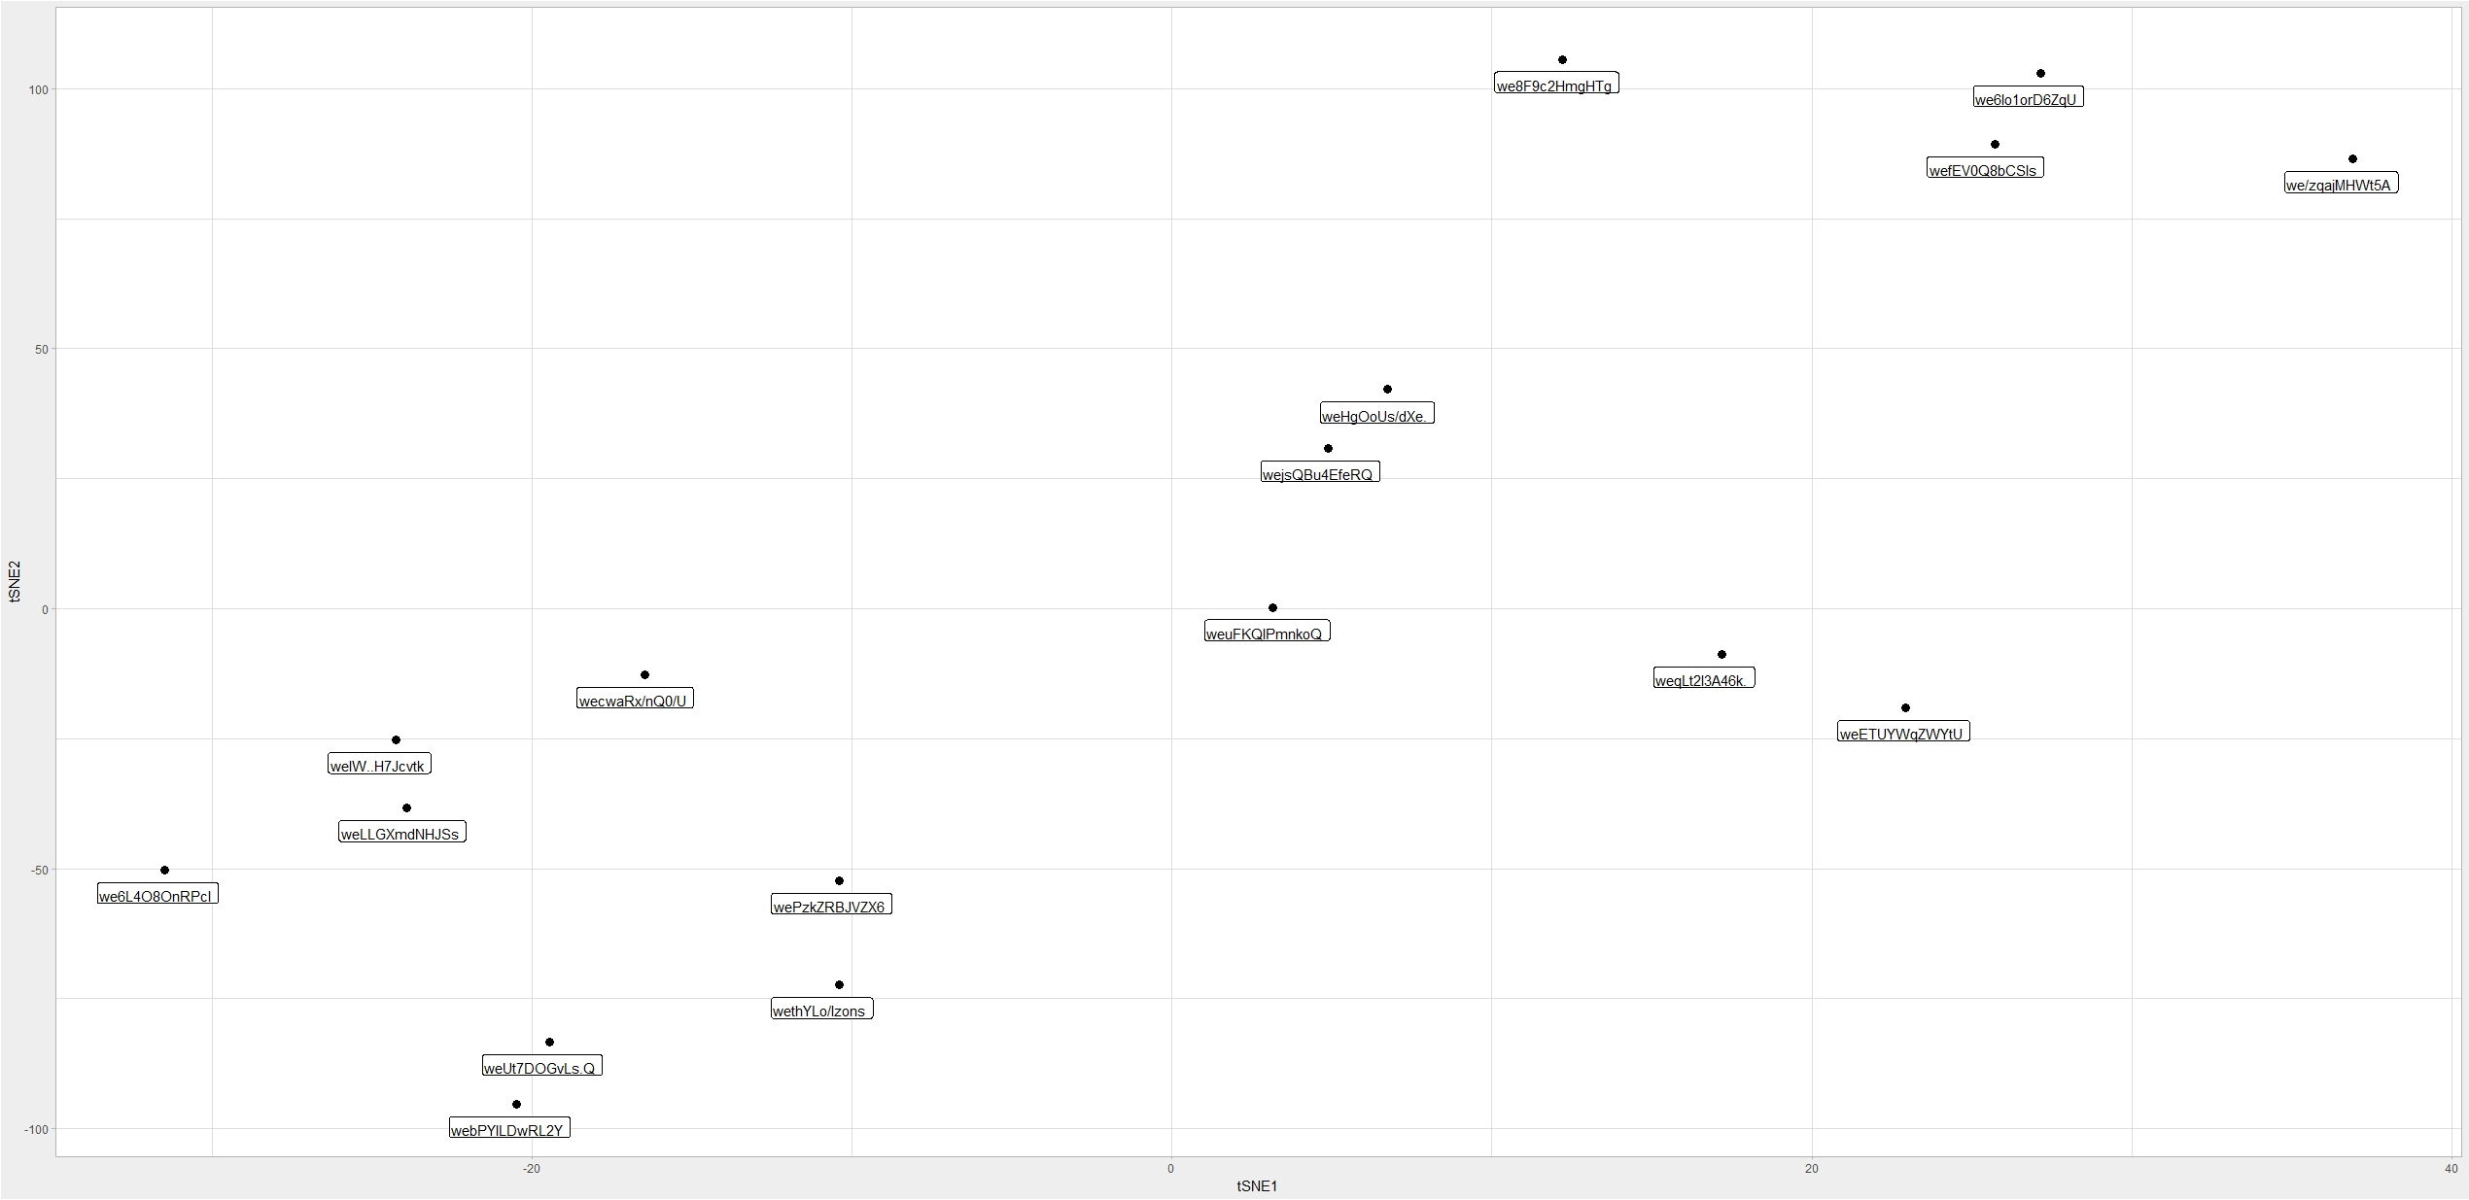
Findings – t-SNE
Notes:
Sulla base di 4 variabili:
Velocità massima raggiunta
Velocità media
Percentuale di giorni sul totale in cui la macchina è stata utilizzata
Durata media di guida giornaliera

